Slide 1

Predicción del rendimiento escolar

Slide 2
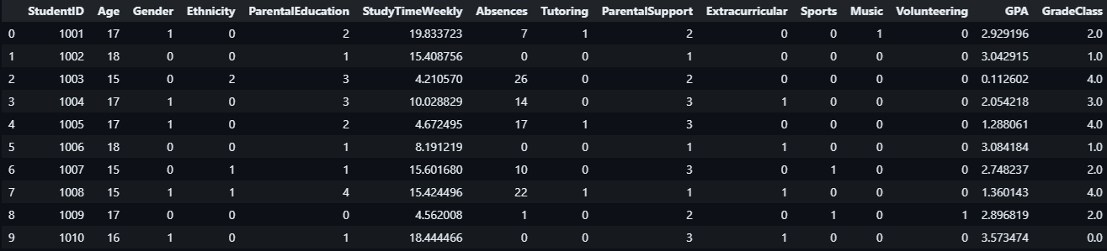
Descripción de los datos obtenidos
Regresor Lineal: GPA
Clasificador Multiclase: GradeClass

Slide 3
Separación de features:
Features categóricas:
Age
Gender
Ethnicity
Parental Education
Parental Support
Extracurricular
Sports
Music
Volunteering
Features numéricas:
Study Time Weekly
Absences

Slide 4
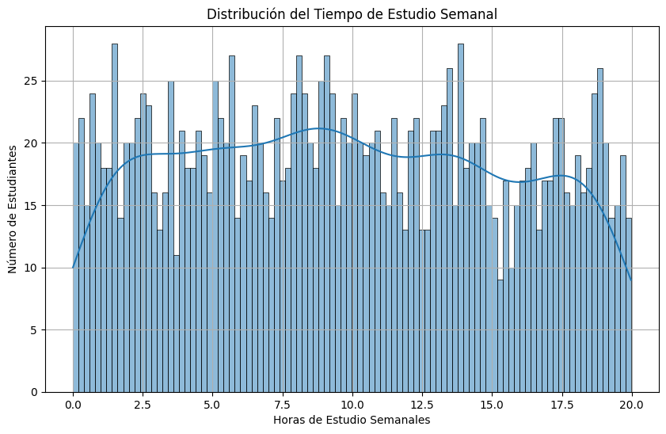
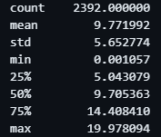
Features numéricas: Study Time Weekly
Datos relevantes

Slide 5
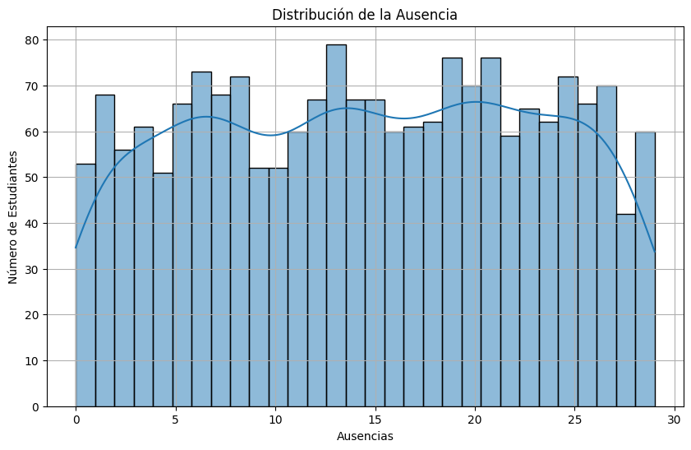
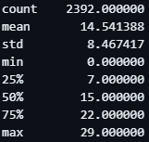
Features numéricas: Absences
Datos relevantes

Slide 6
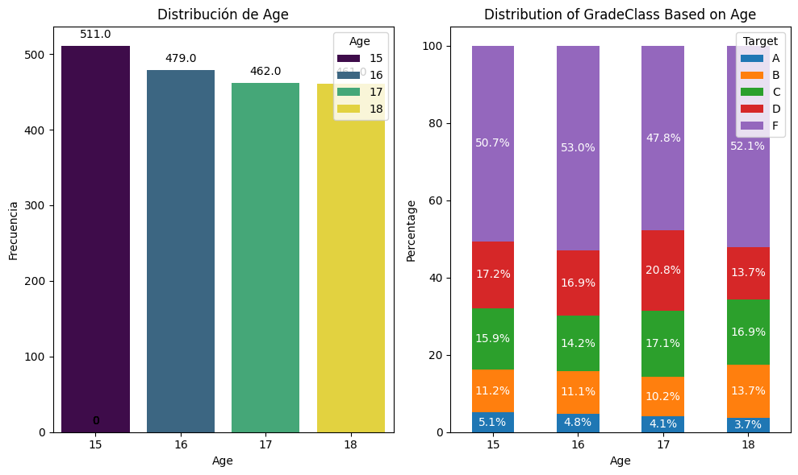
Features Categóricas: Age

Slide 7
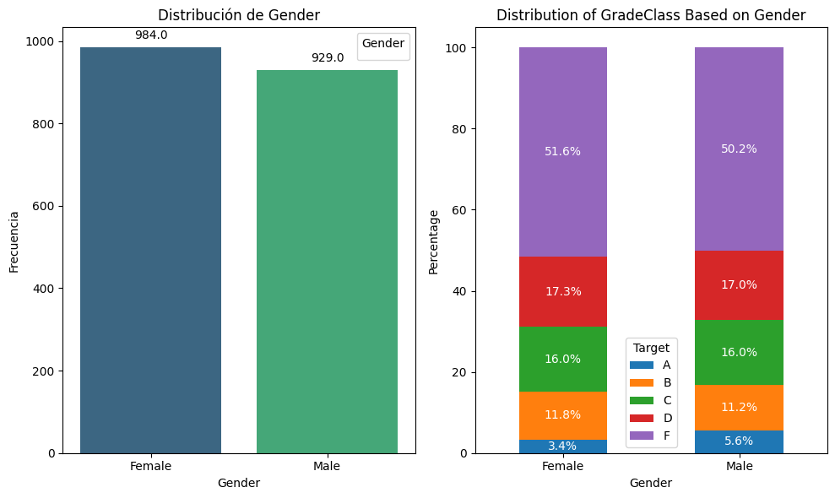
Features Categóricas: Gender

Slide 8
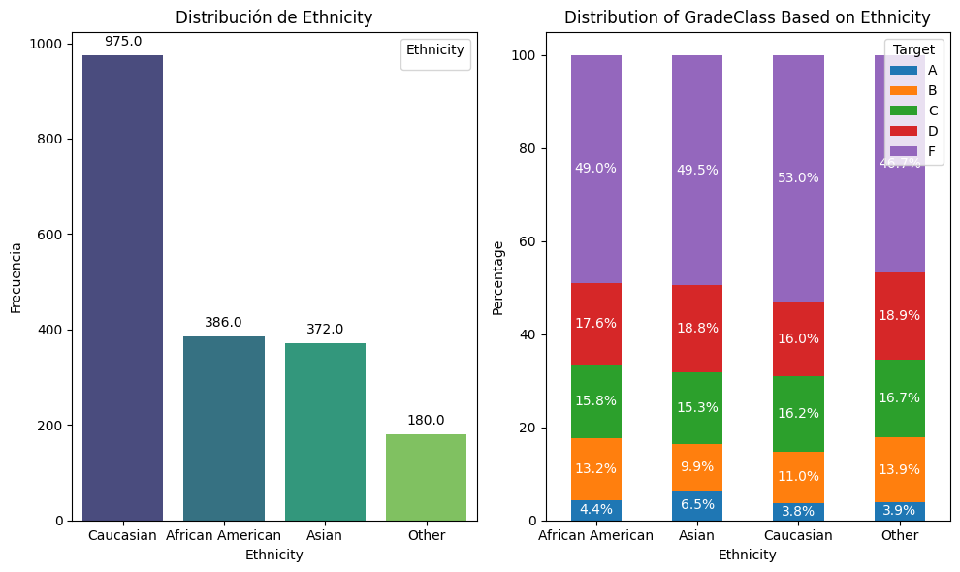
Features Categóricas: Ethnicity

Slide 9
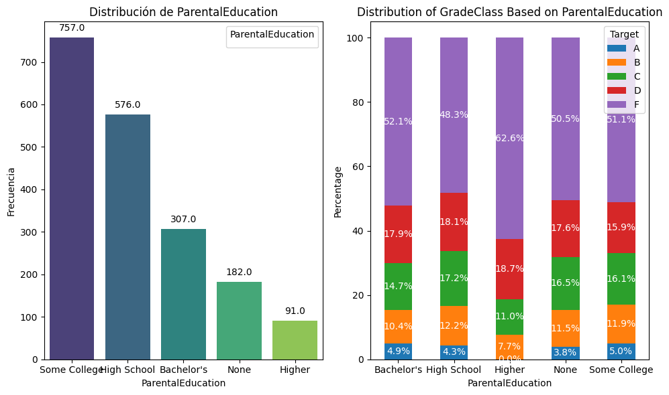
Features Categóricas: Parental Education

Slide 10
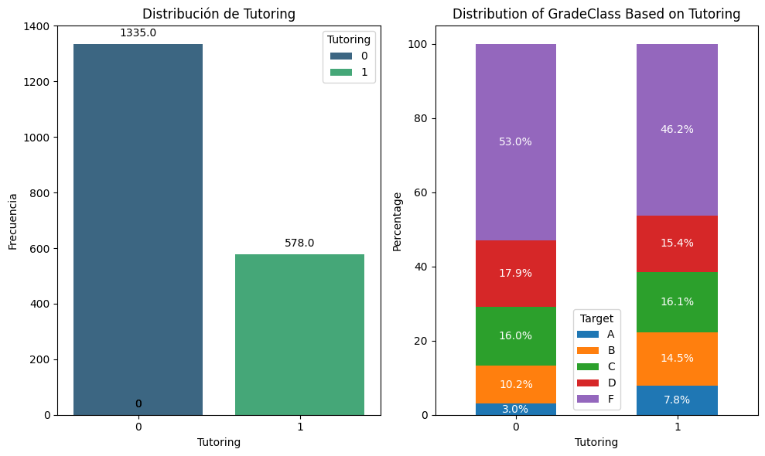
Features Categóricas: Tutoring

Slide 11
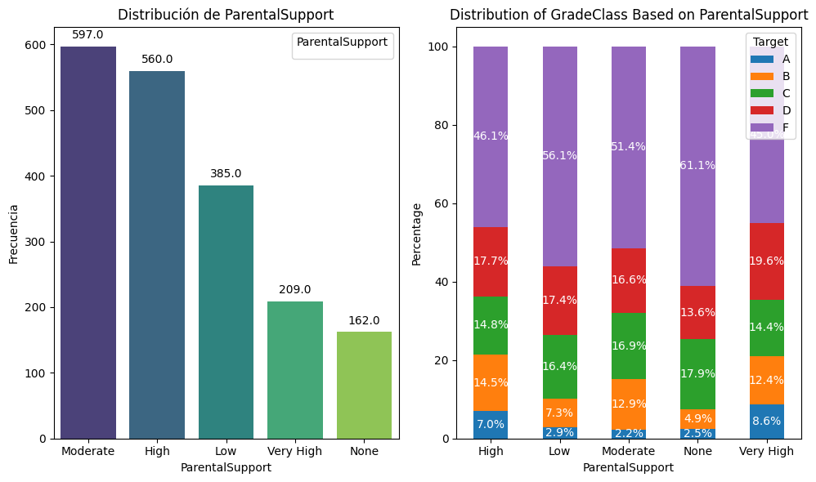
Features Categóricas: Parental Support

Slide 12
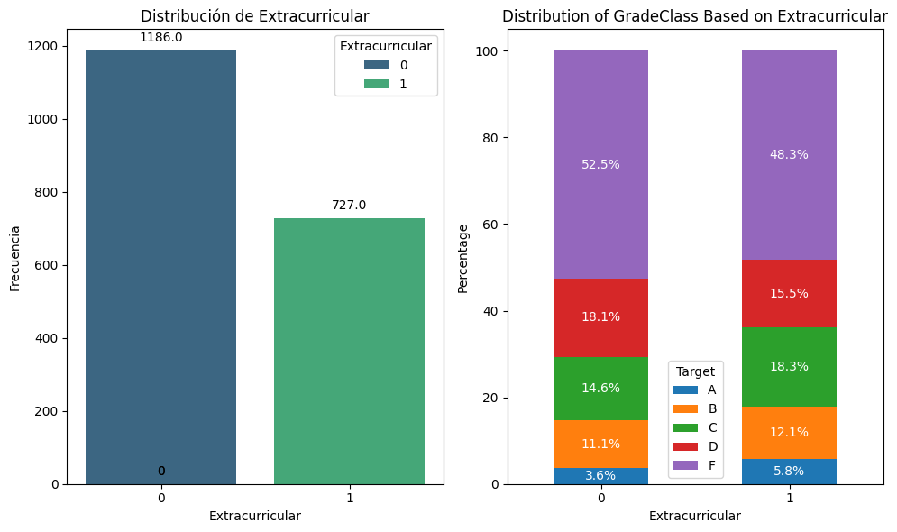
Features Categóricas: Extracurricular

Slide 13
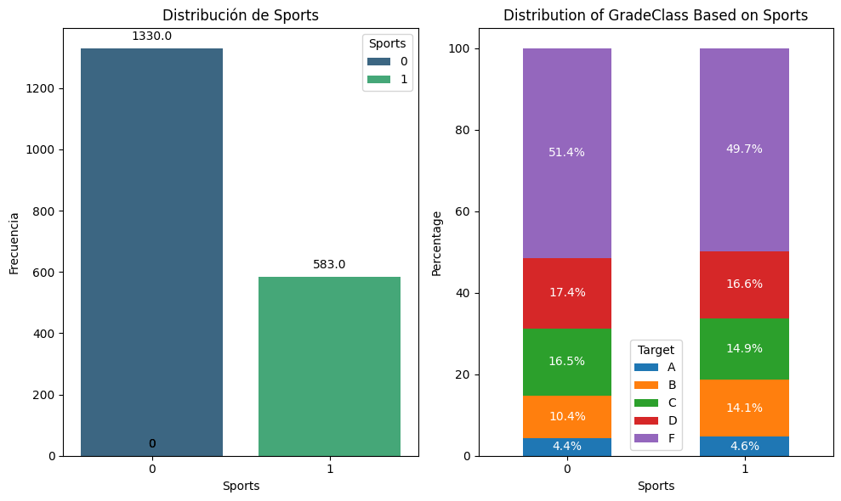
Features Categóricas: Sports

Slide 14
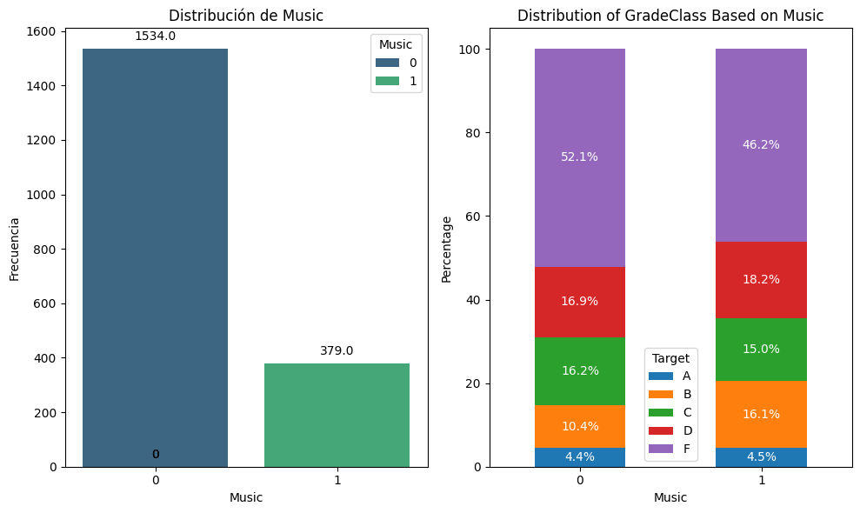
Features Categóricas: Music

Slide 15
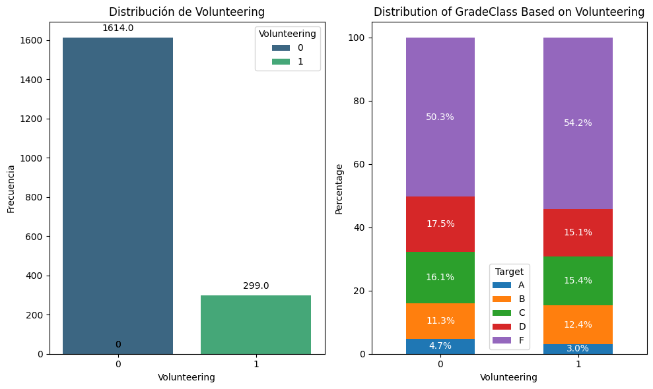
Features Categóricas: Volunteering

Slide 16

Modelo de clasificación

Slide 17
Features Categóricas: Age

Slide 18
Features Categóricas: Gender

Slide 19
Features Categóricas: Ethnicity

Slide 20
Features Categóricas: Parental Education

Slide 21
Features Categóricas: Tutoring

Slide 22
Features Categóricas: Parental Support

Slide 23
Features Categóricas: Extracurricular

Slide 24
Features Categóricas: Sports

Slide 25
Features Categóricas: Music

Slide 26
Features Categóricas: Volunteering

Slide 27
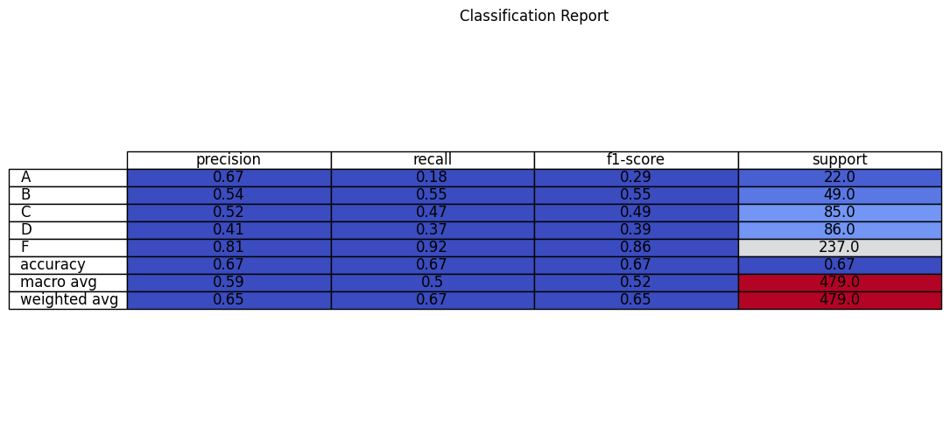
Resultados obtenidos

Slide 28

Modelo de Regresión

Slide 29
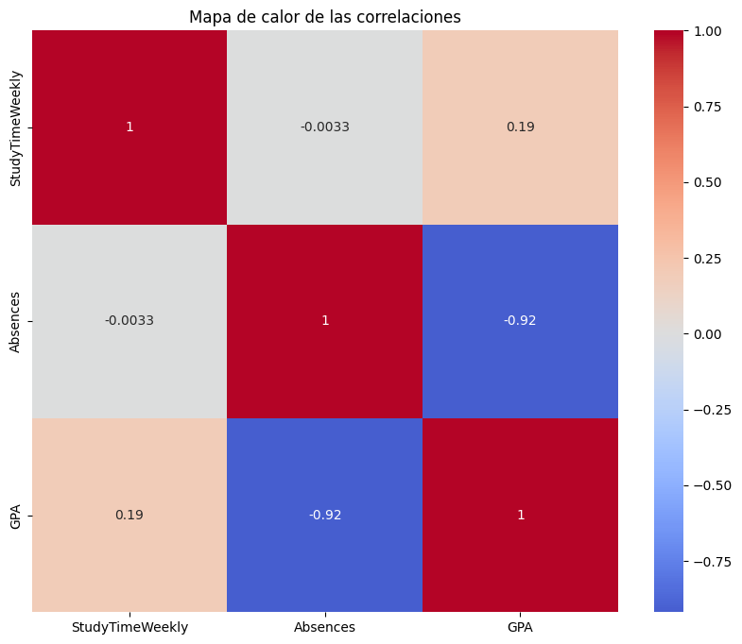
Selección features numéricas

Slide 30
Selección de features categóricas
El test de ANOVA indica que la única feature categórica de interés es Parental Support.

Slide 31
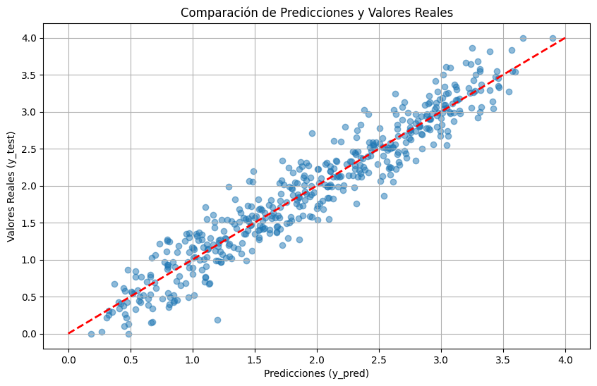
Mejor modelo: LinearRegression
El mejor modelo después de varias pruebas es el regresor lineal de sklearn.linear_model.
RESULTADOS:
MSE : 0.0674
MAE : 0.204
RMSE : 0.2597
R² Score : 0.9184

Slide 32
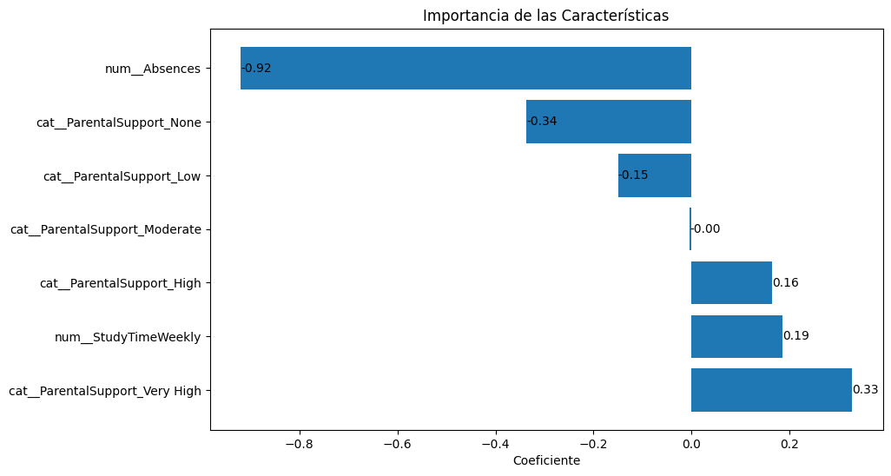
Importancia de las features
El tiempo de estudio semanal y las ausencias han sido estandarizadas.

